Slide 1

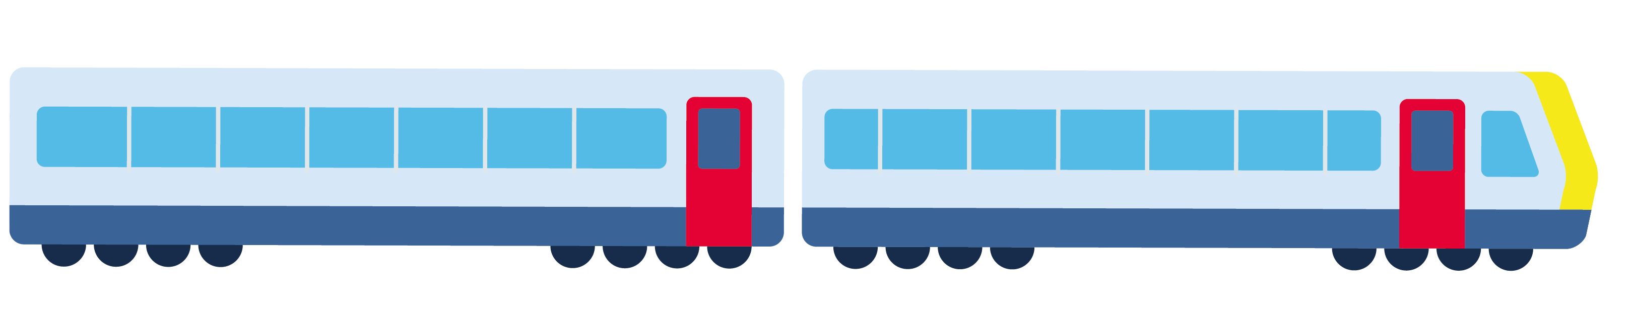

J’ose prendre le train
Mon guide d’apprentissage pour voyager seul
Prénom
(inscris ton prénom)
© European Easy-to-Read Logo: Inclusion Europe.
More information at https://www.inclusioneurope.eu/easy-to-read/
Notes:
Mettre un fond blanc pour faciliter l’ impression et la prise de notes

Slide 2
Sommaire
Les 8 étapes du voyage………………………………………….page 3
La carte pour demander de l’aide …………………………….page 69
En cas d’imprévu, de difficulté ou d’insécurité……….….….page 73
Les personnes de la SNCB vont m’aider

Slide 3

Les 8 étapes du voyage

Slide 4




Les 8 étapes
Je prépare mon voyage avec ma personne de soutien.
Je repère l’entrée de la gare de départ.
J’achète mon billet de train.
Je vais sur le quai.

Slide 5




Les 8 étapes
Je monte dans le train.
Je suis dans le train et je fais attention aux arrêts.
J’arrive à la gare de destination et je descends du train.
Je sors de la gare.

Slide 6
Je prépare mon voyage
avec ma personne de soutien

Slide 7
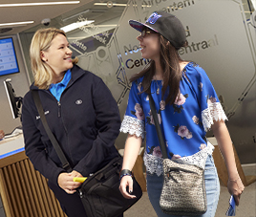
Avant le voyage, je peux réserver une assistance.
Si j’ai des difficultés à me déplacer seul,
je peux me faire aider par les équipes d’assistance de la SNCB.
C’est un service gratuit sur réservation,
ouvert tous les jours de 07:00 à 21:30
et présent dans 159 gares.
Pour réserver,
je téléphone au 02.607.30.00,
- 24h à l’avance si c’est une petite gare ou
- 3h à l’avance si c’est une grande gare.
Je peux trouver plus d’informations sur le service d'assistance sur le site internet : sncb.be.

Slide 8
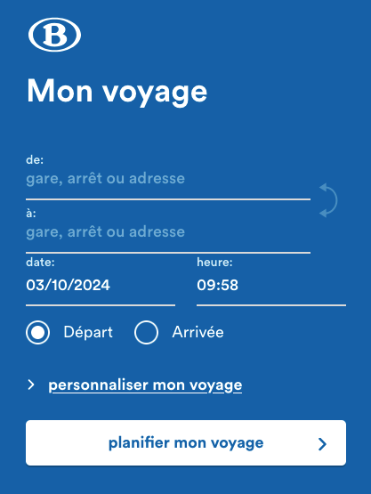
Je cherche l’information sur l’itinéraire,
l’horaire et le numéro du quai.
Sur le site internet de la SNCB
www.sncb.be

Slide 9

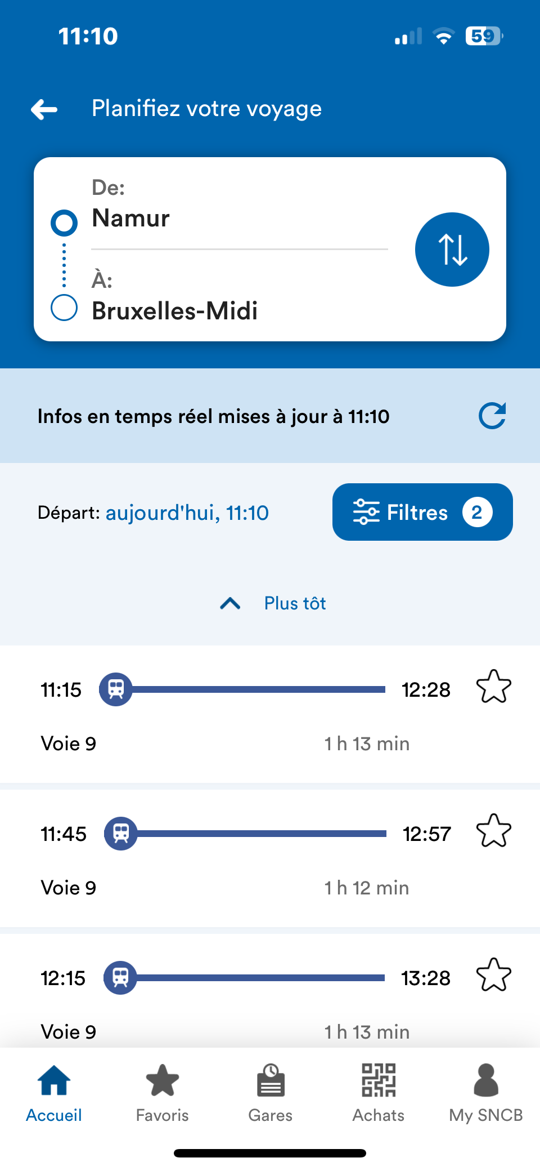
Je cherche l’information sur l’itinéraire, l’horaire
et le numéro du quai.
Sur l’application gratuite
de la SNCB.

Slide 10
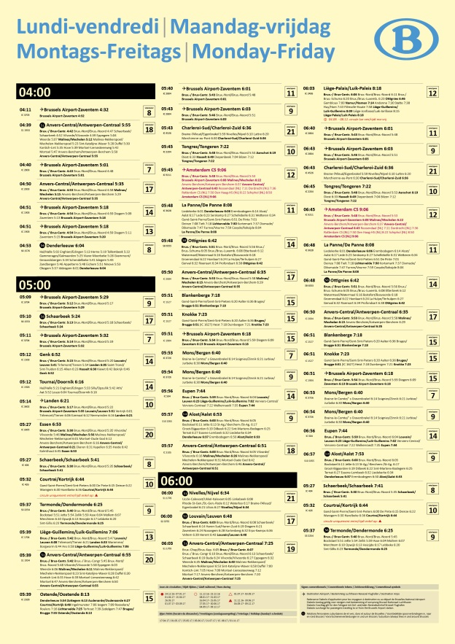
Je cherche l’information sur l’itinéraire, l’horaire
et le numéro du quai.
En gare, sur les affiches jaunes.

Slide 11
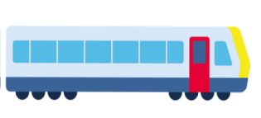



Aller
J’indique les informations utiles à mon voyage.
Je vais à
J’indique la gare d’arrivée
Heure
J’indique l’heure de départ
Quai
J’indique le quai prévu
Direction
J’indique la direction du train

Slide 12
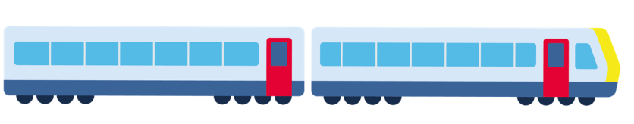
Retour
J’indique les informations utiles à mon voyage.
Je vais à
J’indique la gare d’arrivée
Heure
J’indique l’heure de départ
Quai
J’indique le quai prévu
Direction
J’indique la direction du train

Slide 13
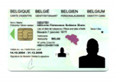
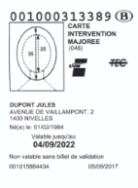
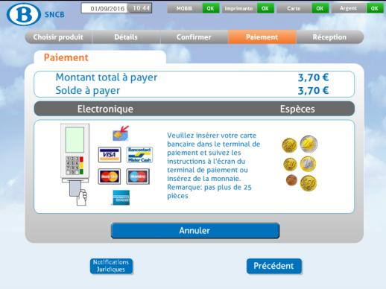
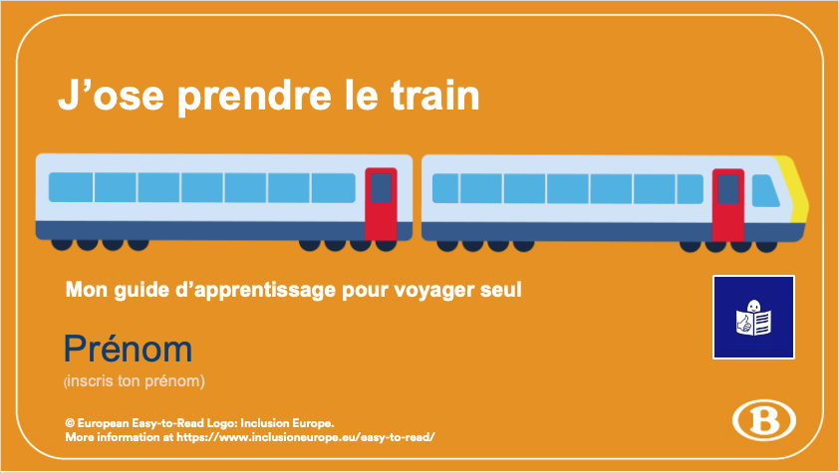
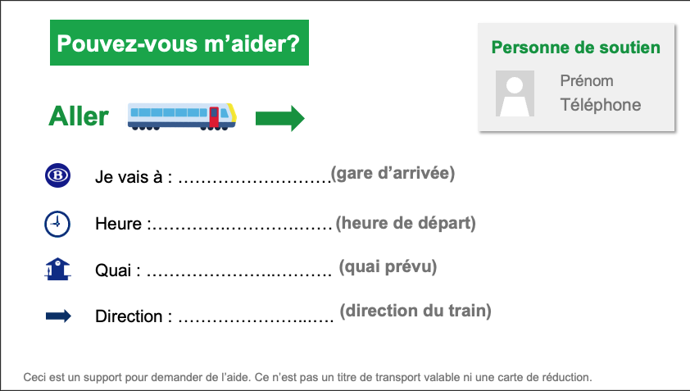
Rien oublié ?
Avant de partir, je vérifie que je n’ai rien oublié.
Ma carte de réduction
si j’en ai une.
Ma carte d’identité.
Mon argent
ou ma carte bancaire.
Mon billet de train
si je l’ai acheté à l’avance.
Mon guide.
Mon téléphone
où j’ai enregistré le numéro d’assistance SNCB 02 607 30 10
Ma carte d’aide.

Slide 14
Je repère l’entrée de la gare de départ

Slide 15

Je repère l’entrée de la gare.
J’ajoute ici la photo de la gare de départ
en regardant sur internet
ou en ajoutant la photo que j’ai prise.
J’indique le nom
de la gare de départ.

Slide 16



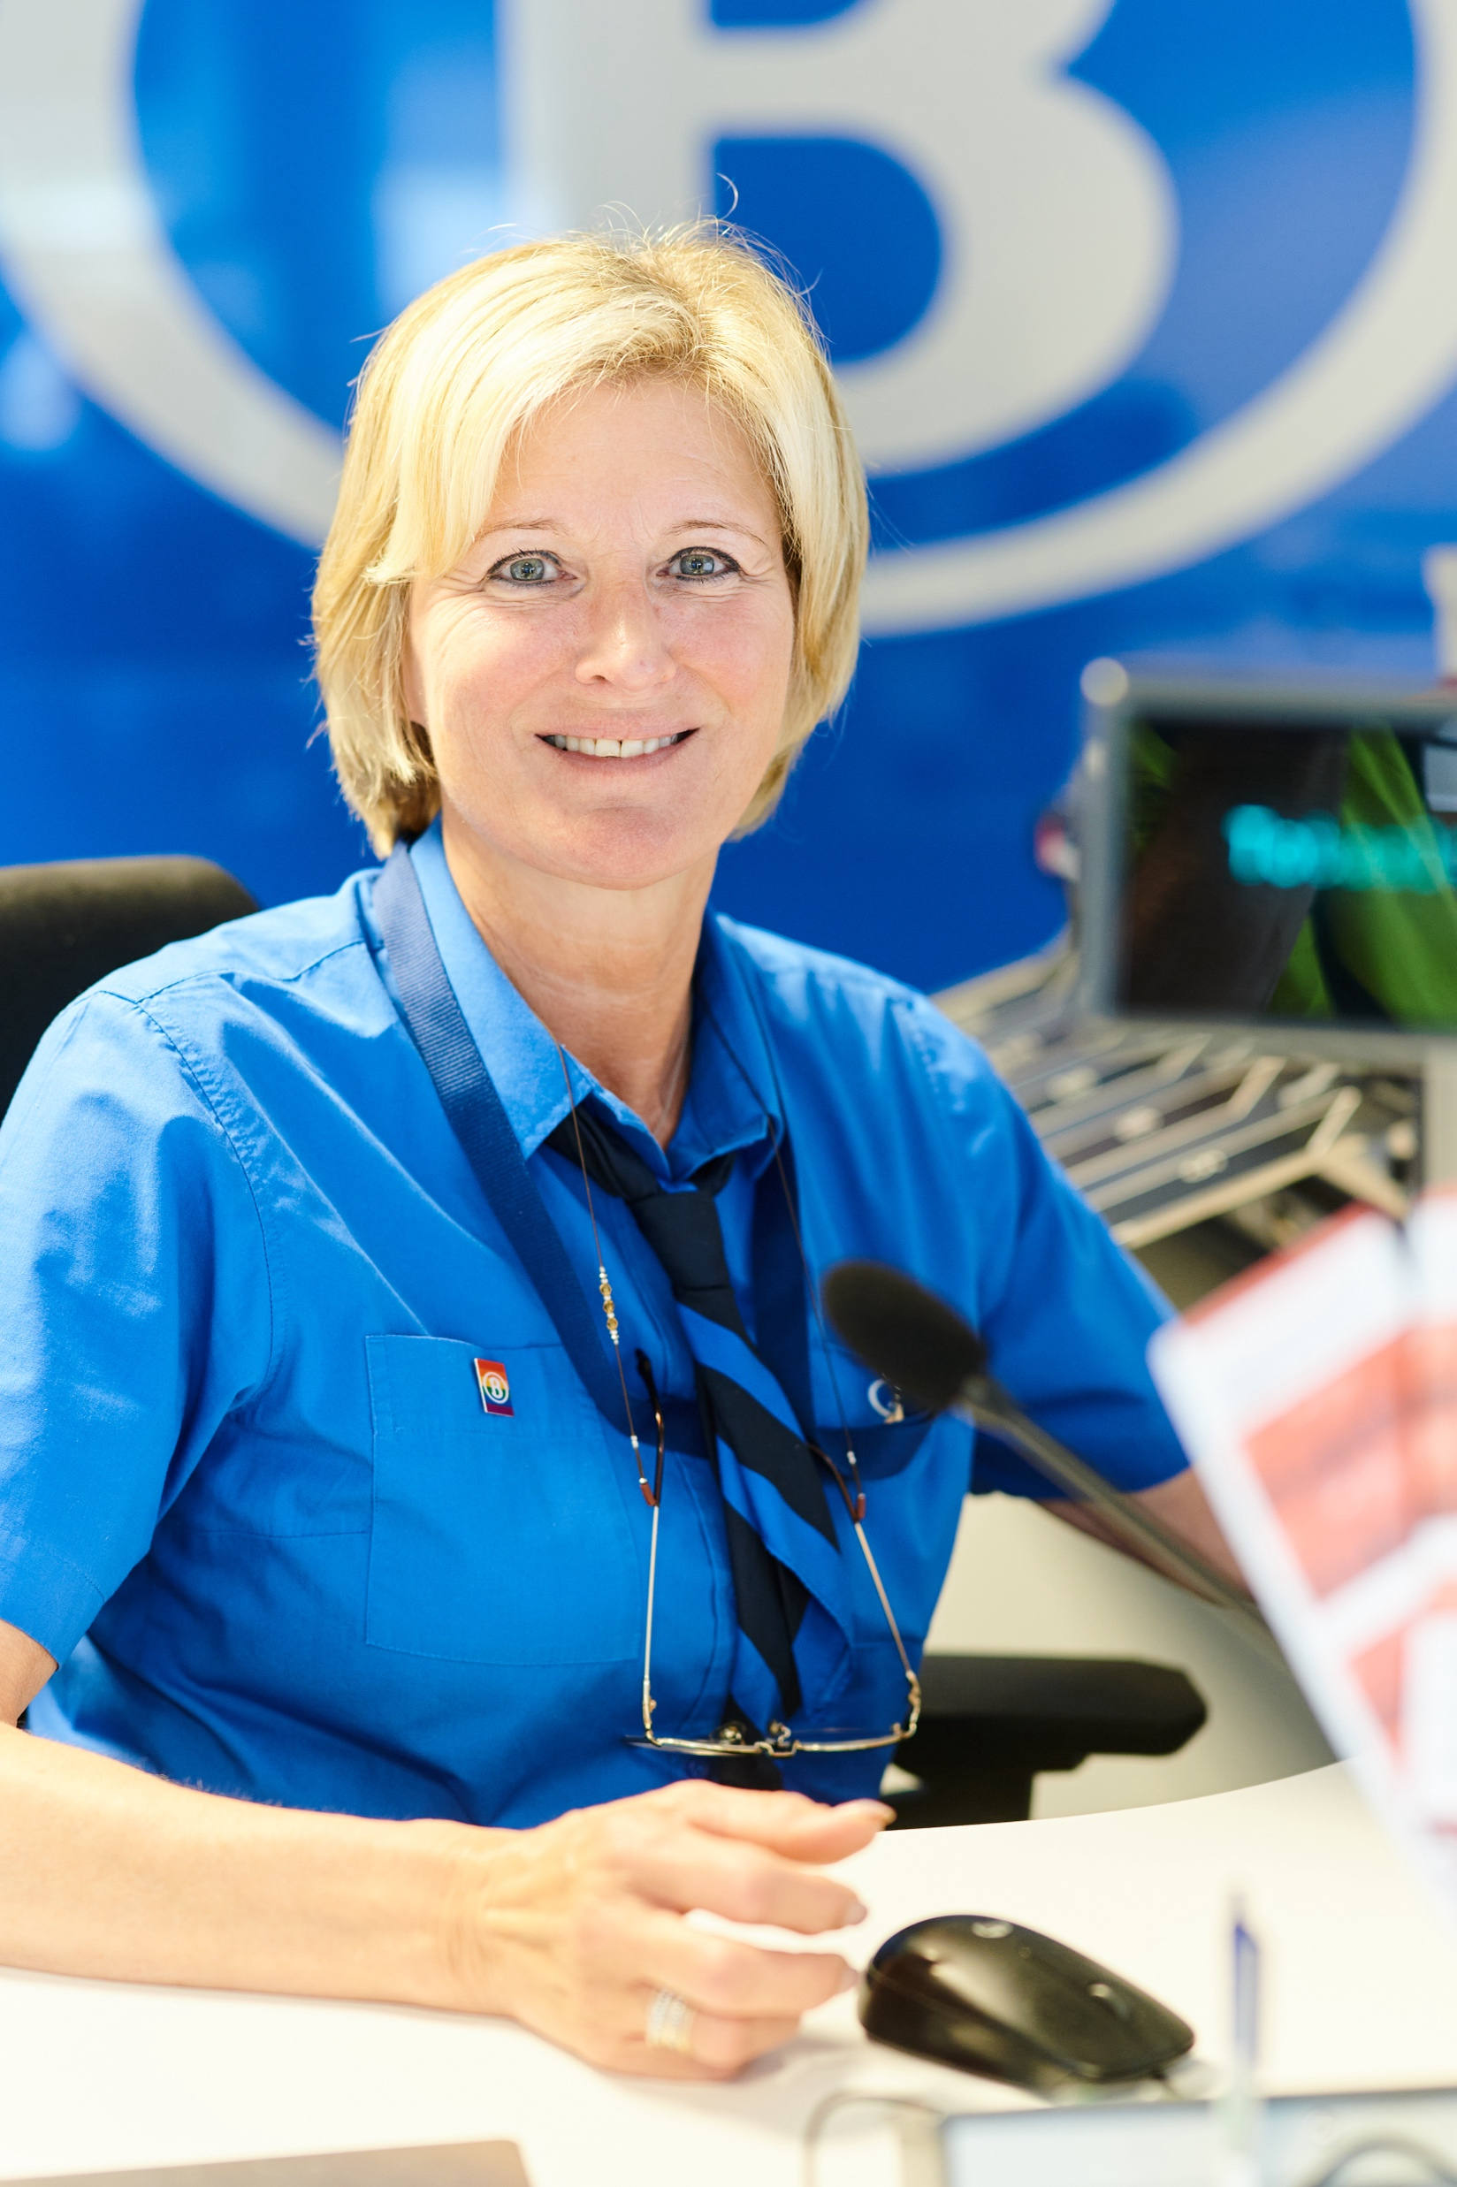
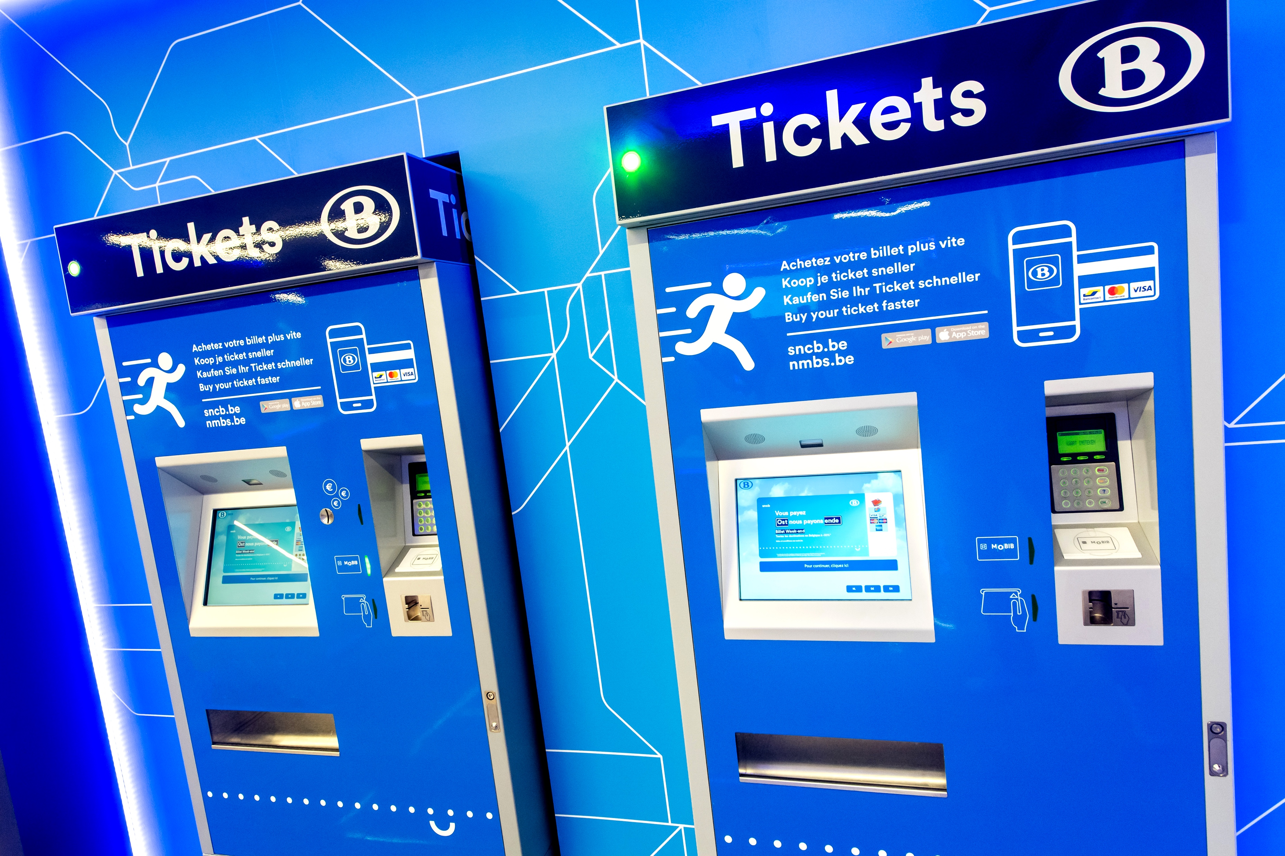
Je trouve mon chemin avec les pictogrammes.
J’apprends à reconnaître les pictogrammes pour trouver mon chemin.
Chemin à suivre
Guichets
Automates

Slide 17
J’achète mon billet de train

Slide 18

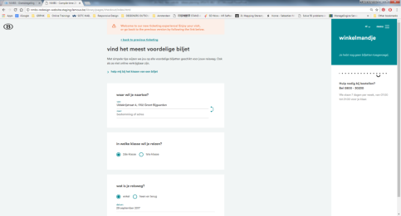
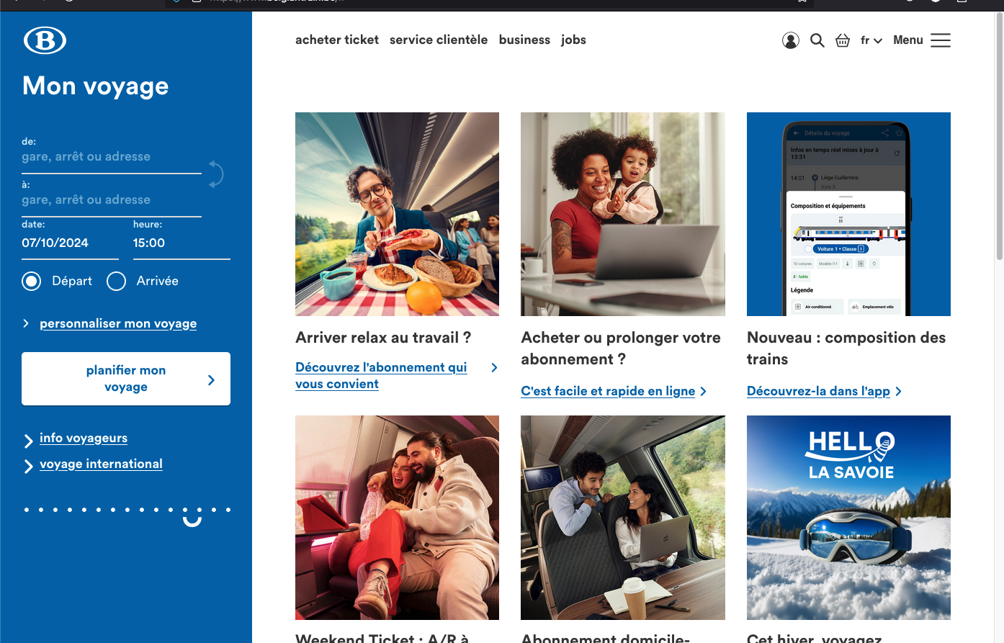
Mon billet de train sur ma carte d’identité.
Je vais sur le site internet www.sncb.be
J’achète mon billet de train
avec ma personne de soutien.

Slide 19
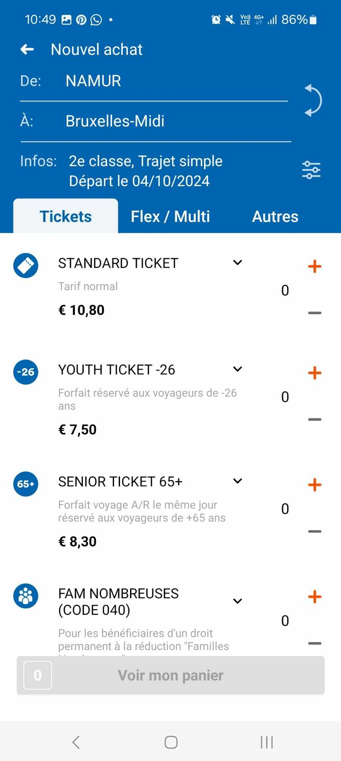
Mon billet de train sur mon téléphone.
Je vais sur l’application SNCB.
J’achète mon billet de train
avec ma personne de soutien.
J’enregistre mon billet de train dans mon téléphone.

Slide 20
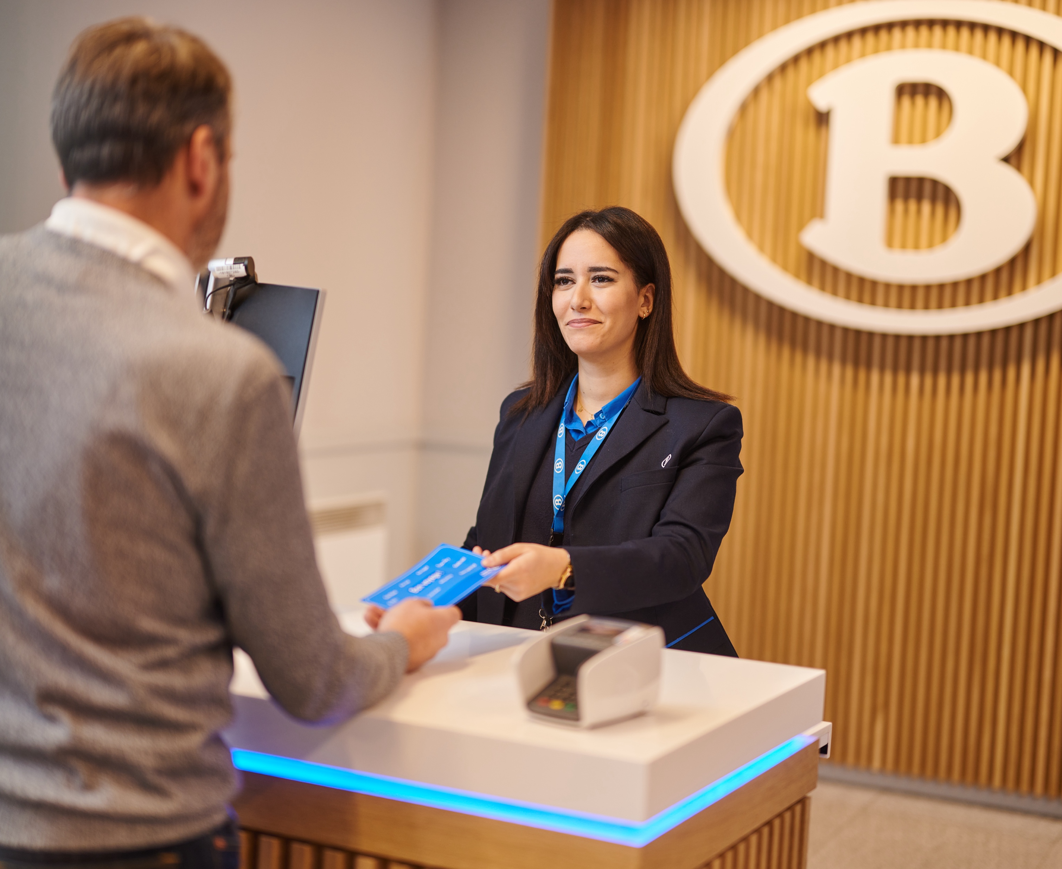
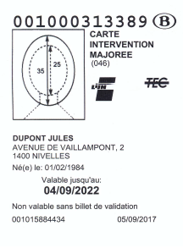
Mon billet de train au guichet.
Je dis où je veux aller.
Je montre ma carte de réduction
si j’en ai une.

Slide 21
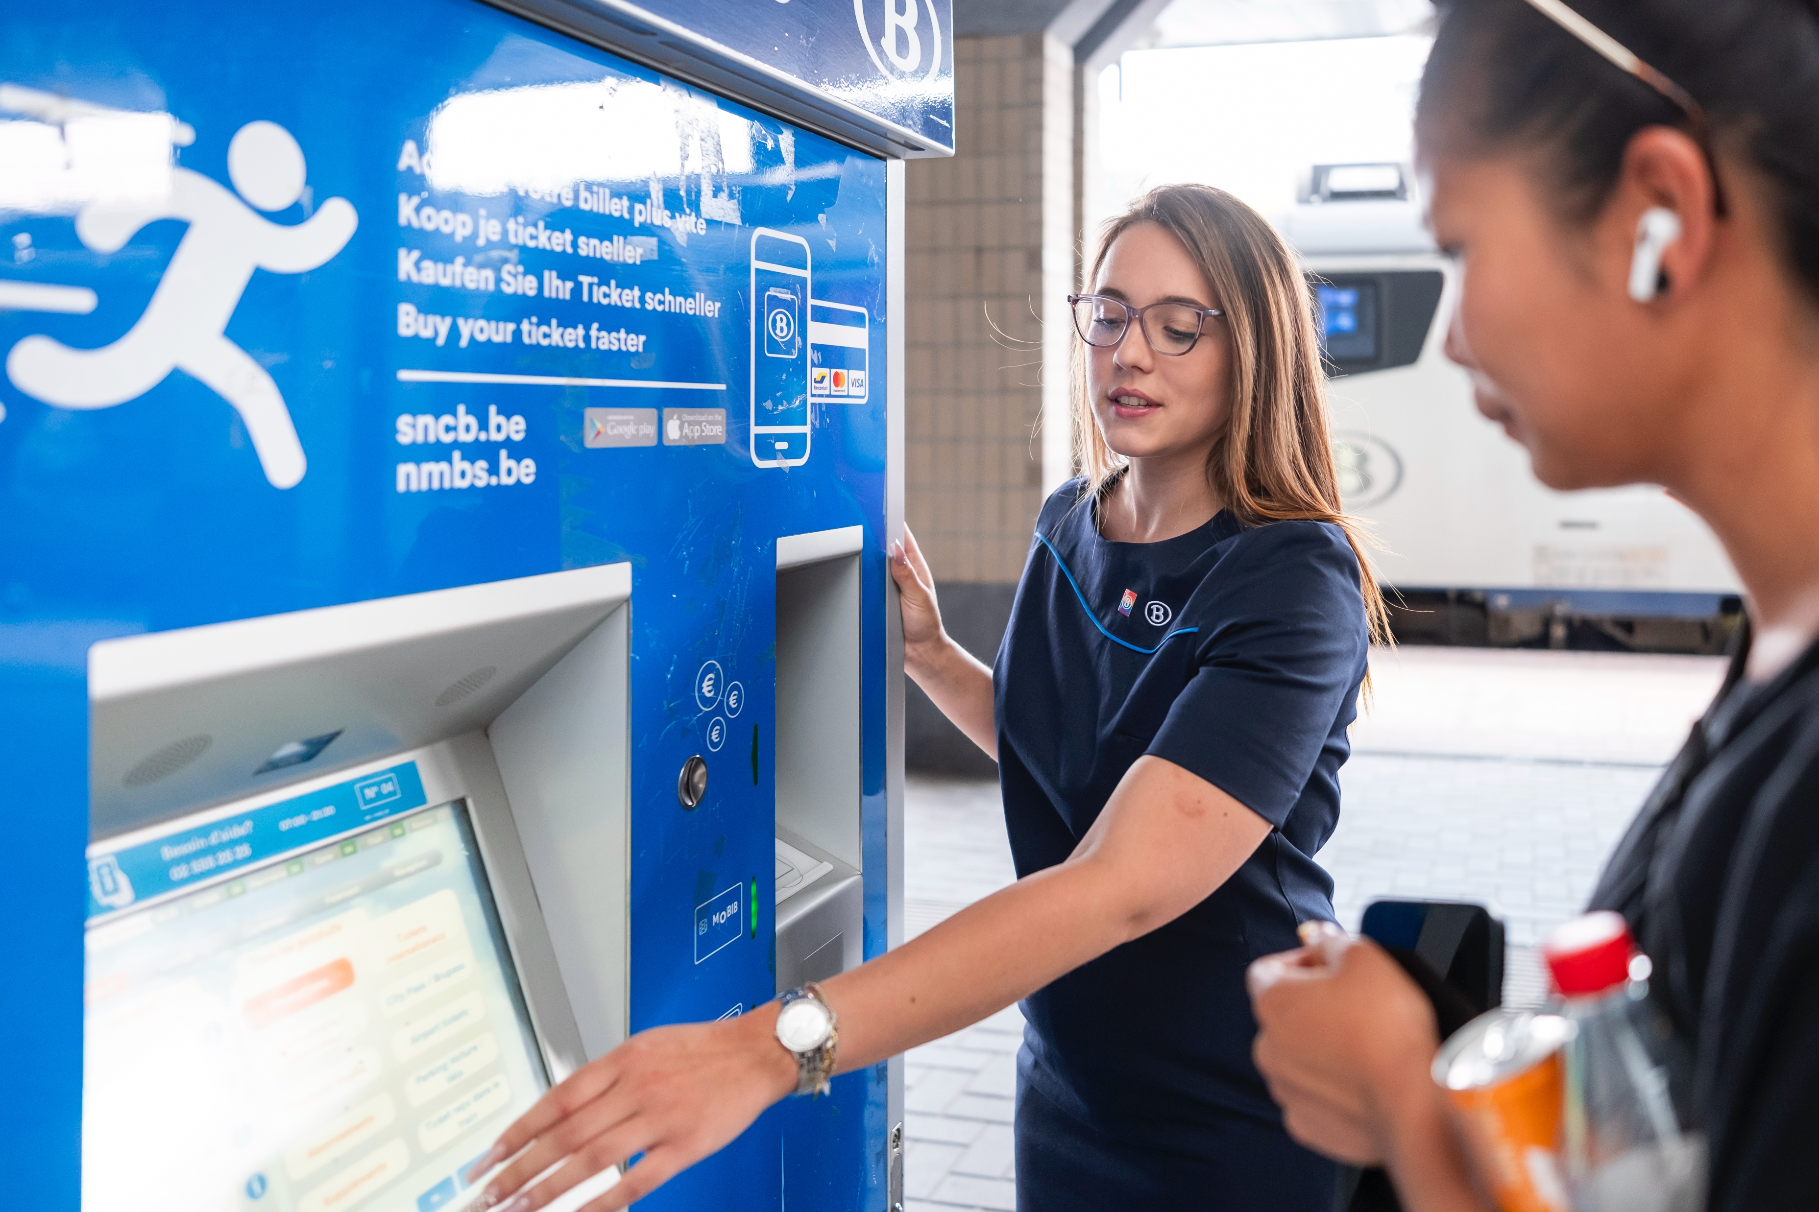
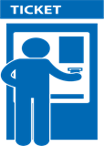
Mon billet de train à l’automate.
L’automate, c’est le nom de la machine pour acheter les billets de train.

Slide 22
Je ne sais pas lire ou juste un peu.

Slide 23
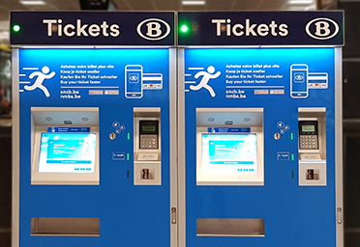
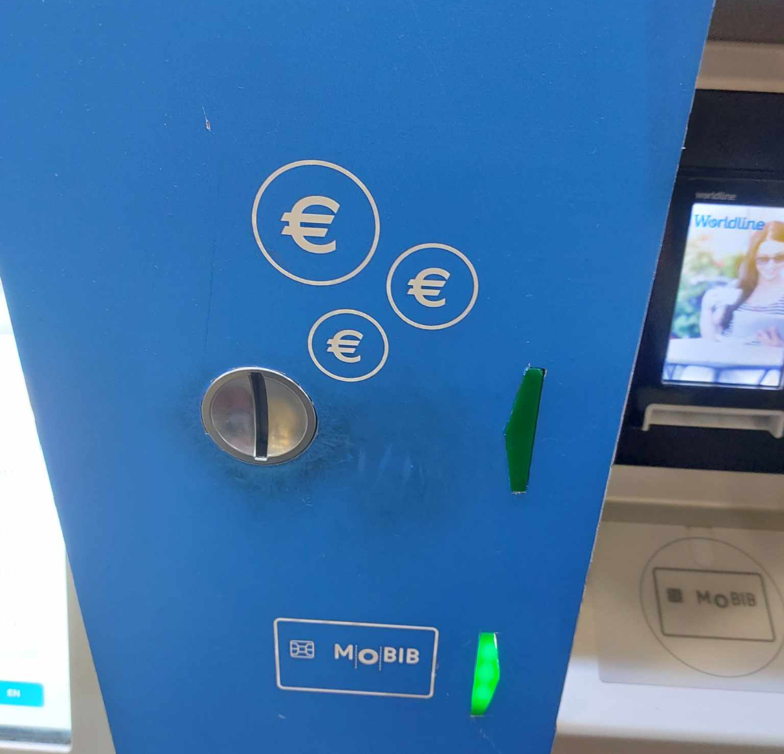
Si je n’ai pas de carte bancaire, je vais à l’automate qui accepte les pièces.
L’automate, c’est le nom de la machine pour acheter les billets de train.
Endroit pour mettre les pièces.

Slide 24
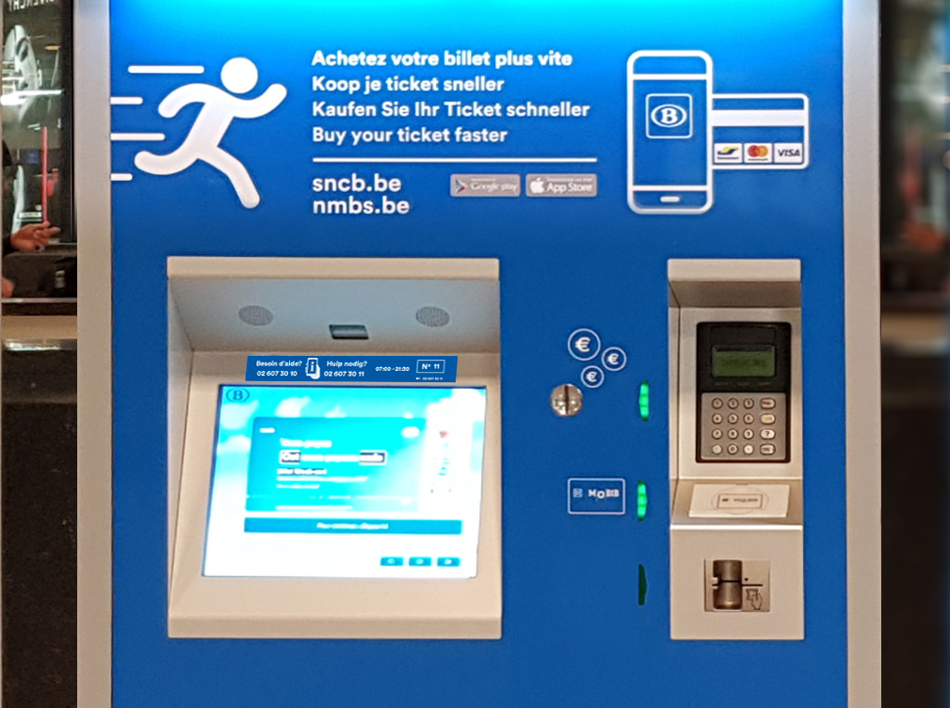

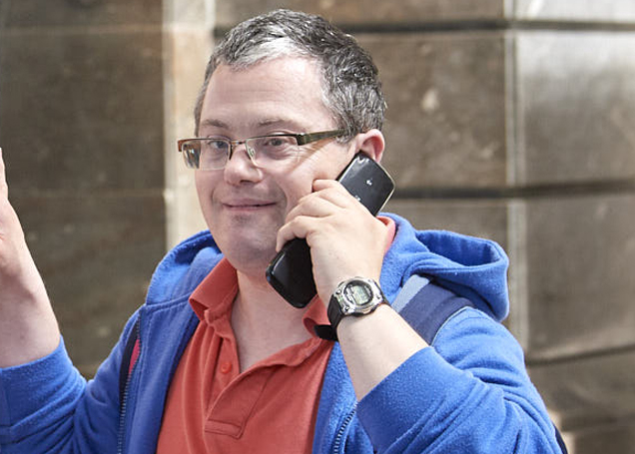
Je téléphone pour avoir de l’aide pour acheter mon billet de train sur l’automate.
Le personnel SNCB m’aide à distance pour acheter mon billet de train.
02 607 30 10

Slide 25
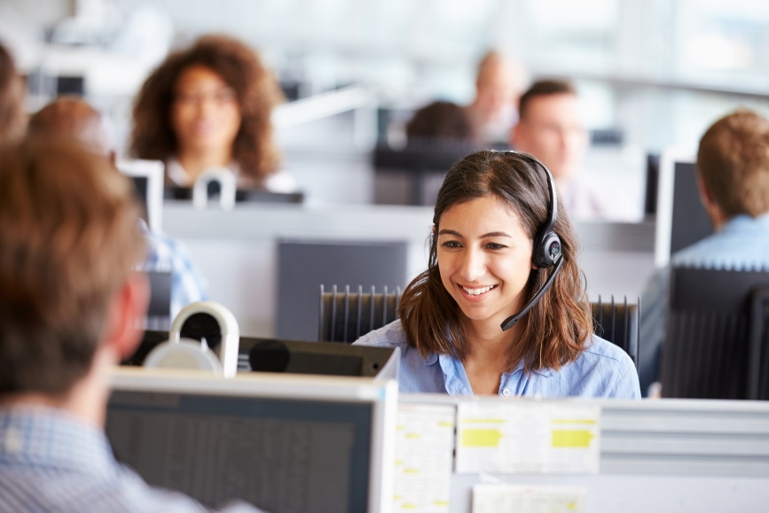
Je téléphone pour avoir de l’aide pour acheter mon billet de train sur l’automate.
Si j’ai des écouteurs, je les mets sur mes oreilles.
J’entends mieux.
C’est plus facile pour mettre l’argent quand on me dira de payer.

Slide 26



Ce que je dois dire au téléphone.
Je dis la gare où je suis.
14
Je dis le numéro de l’automate
qui est devant moi.

Slide 27
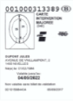
Ce que je dois dire au téléphone.
Je dis la gare où je veux aller.
Je dis si j’ai une carte de réduction.

Slide 28
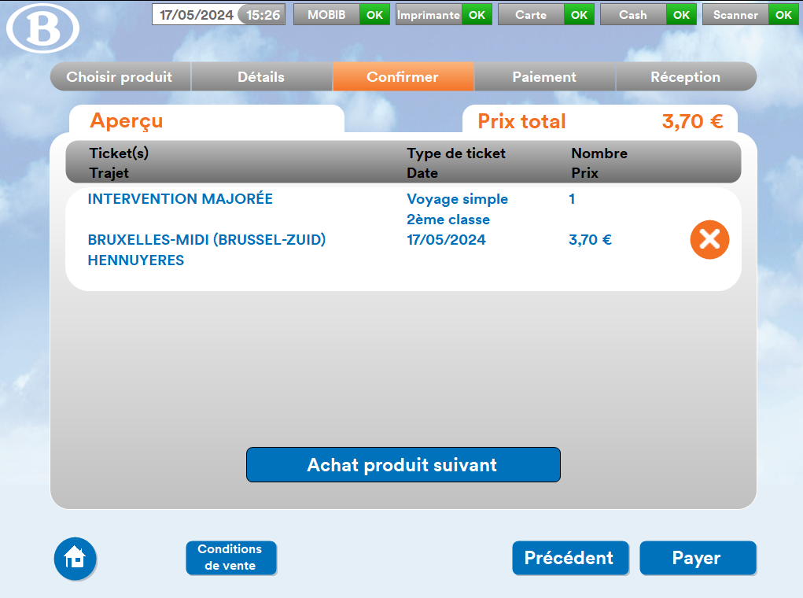

La personne au téléphone a choisi mon billet de train.

Slide 29
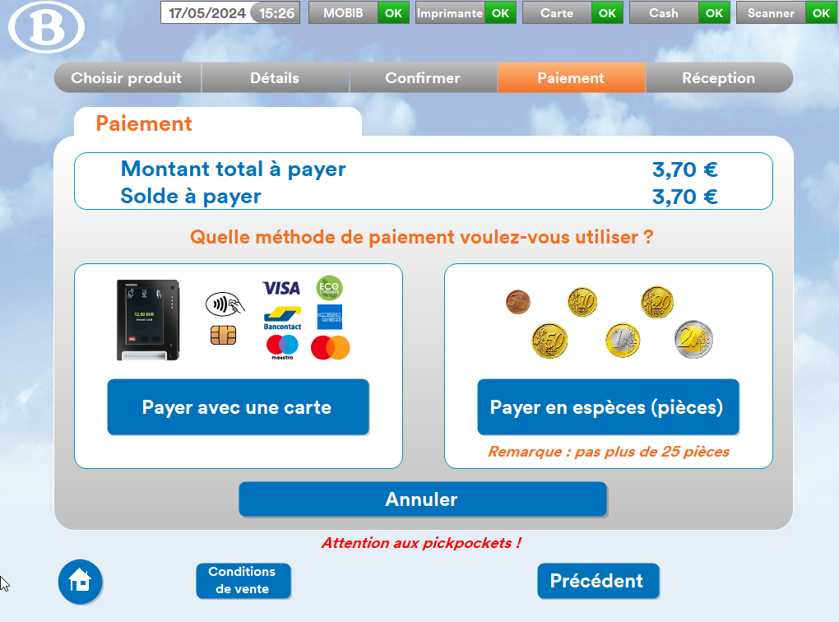

Je vois le prix de mon billet de train sur l’écran.

Slide 30
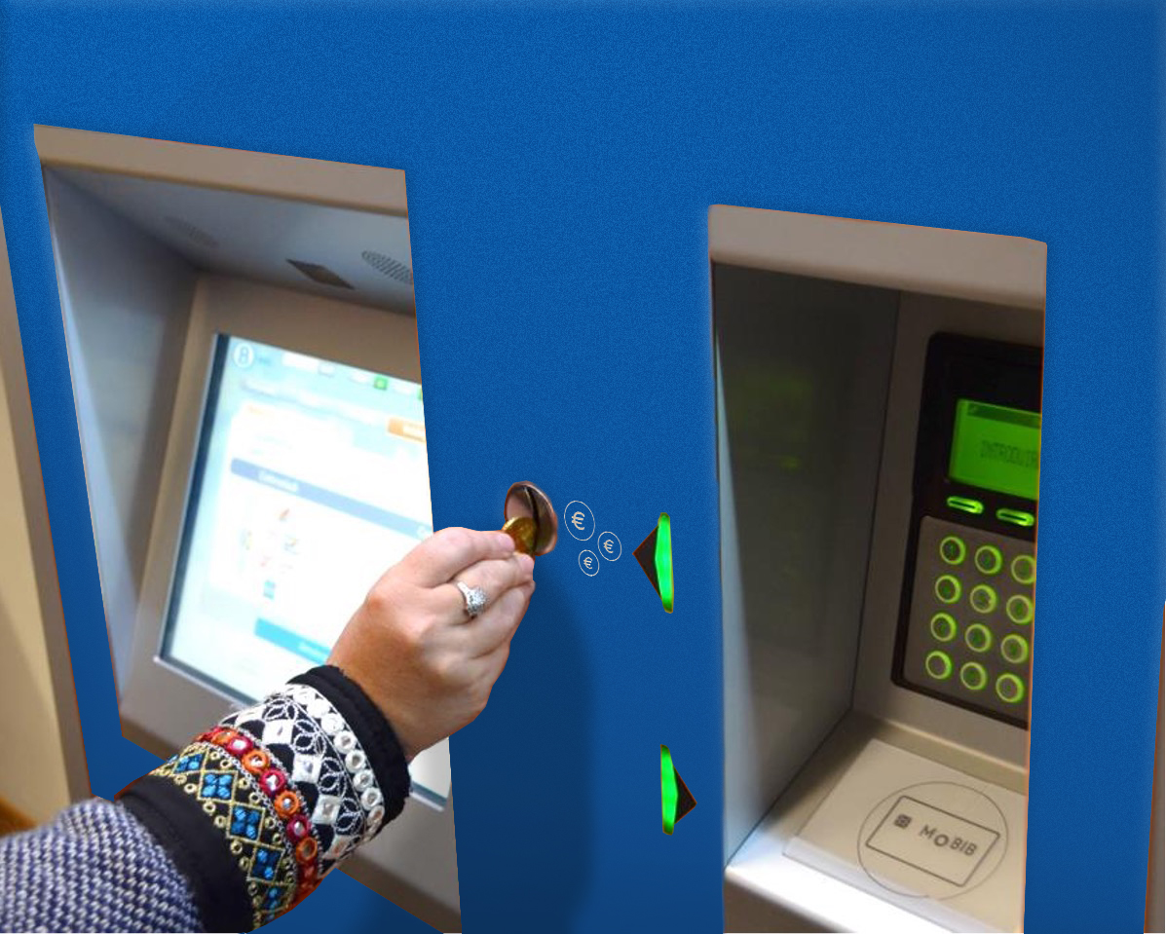
Je paie mon billet de train à l’automate

Slide 31
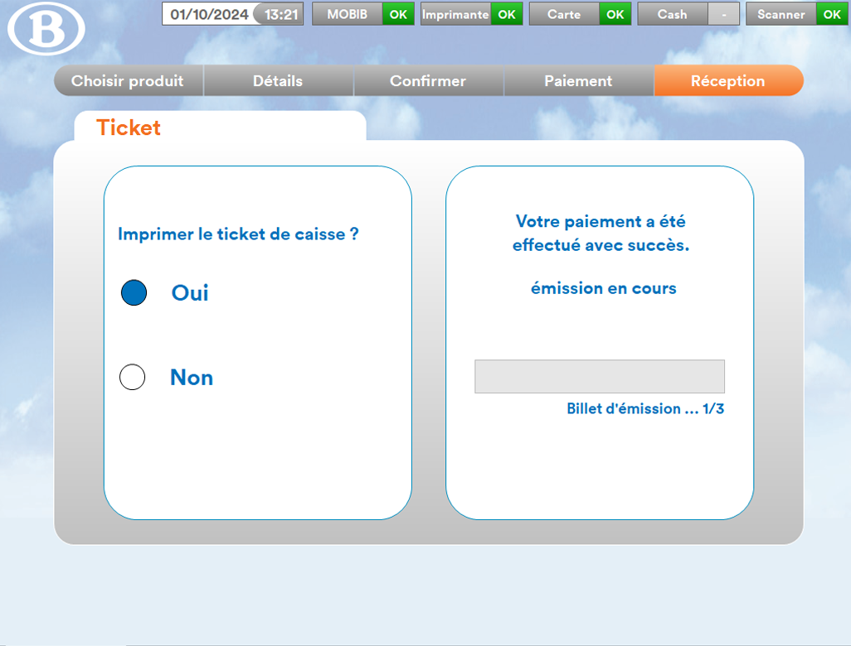
Paiement réussi !
Un ticket de caisse est imprimé en plus
de mon billet de train.

Slide 32
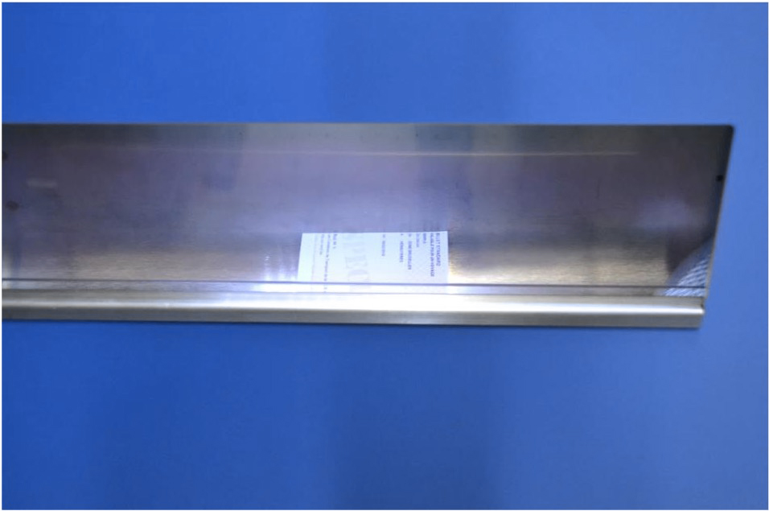
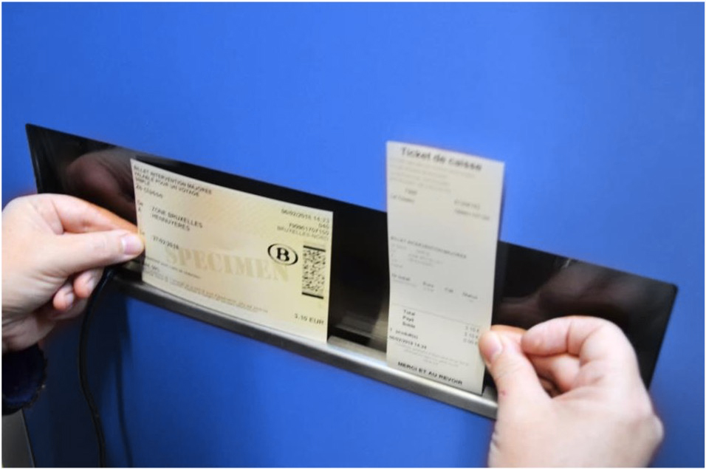
Je récupère mon billet de train et mon ticket de caisse à l’automate.
Billet
Ticket de caisse

Slide 33
Je peux lire et écrire.

Slide 34
Si je n’ai pas de carte bancaire, je vais à l’automate qui accepte les pièces.
L’automate, c’est le nom de la machine pour acheter les billets de train.

Slide 35
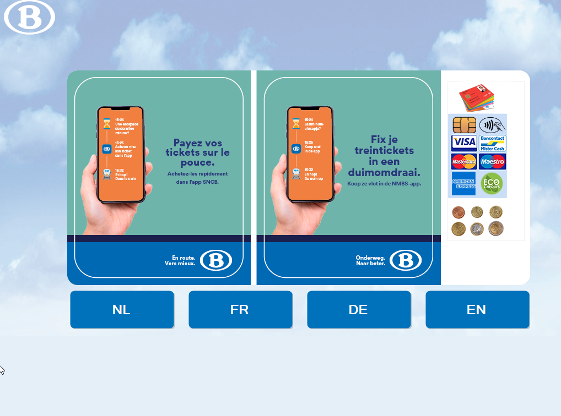
Je choisis le français en appuyant sur FR.

Slide 36
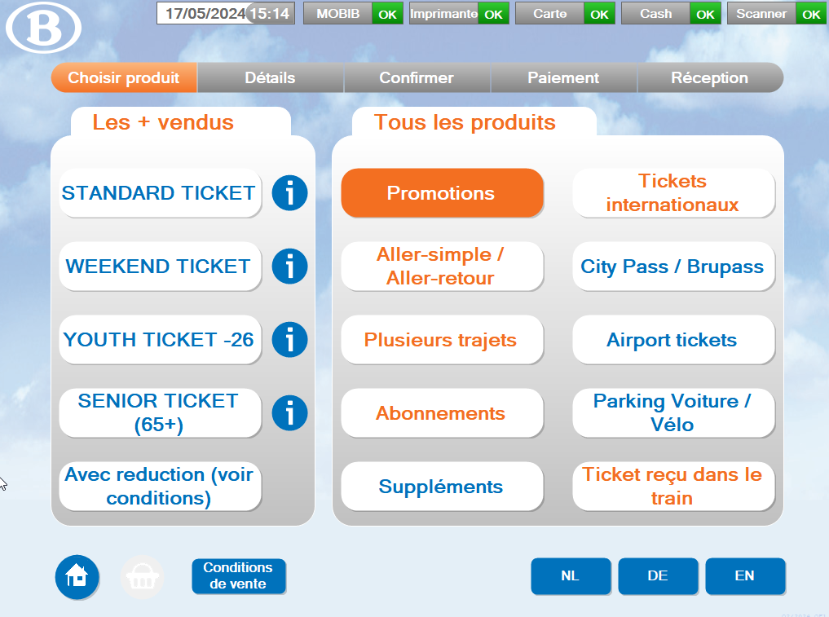
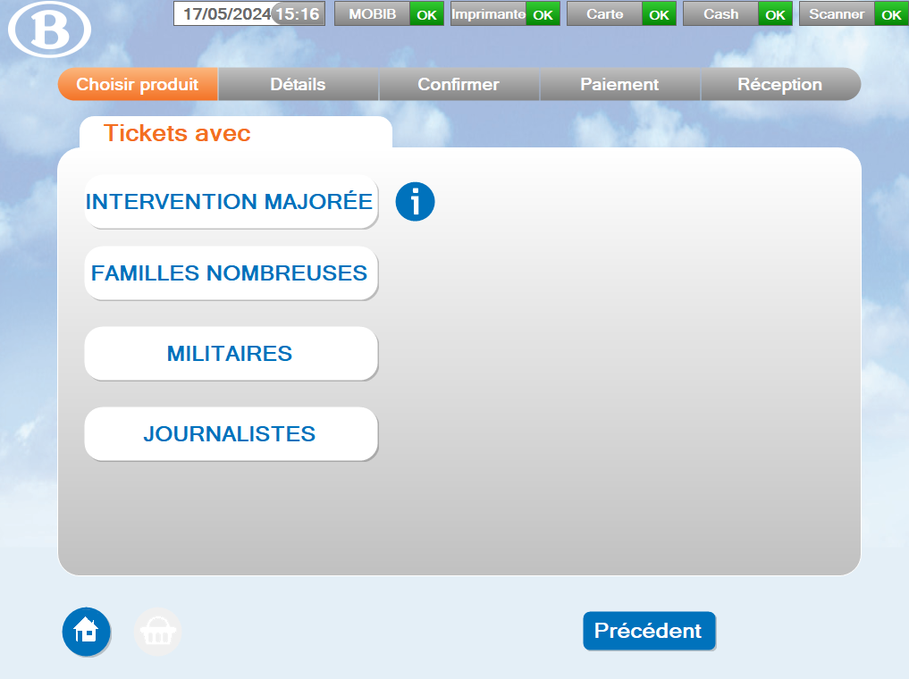
Si j’ai une carte de réduction “Intervention Majorée”, j’appuie sur “Avec réduction” puis “Intervention majorée”.

Slide 37
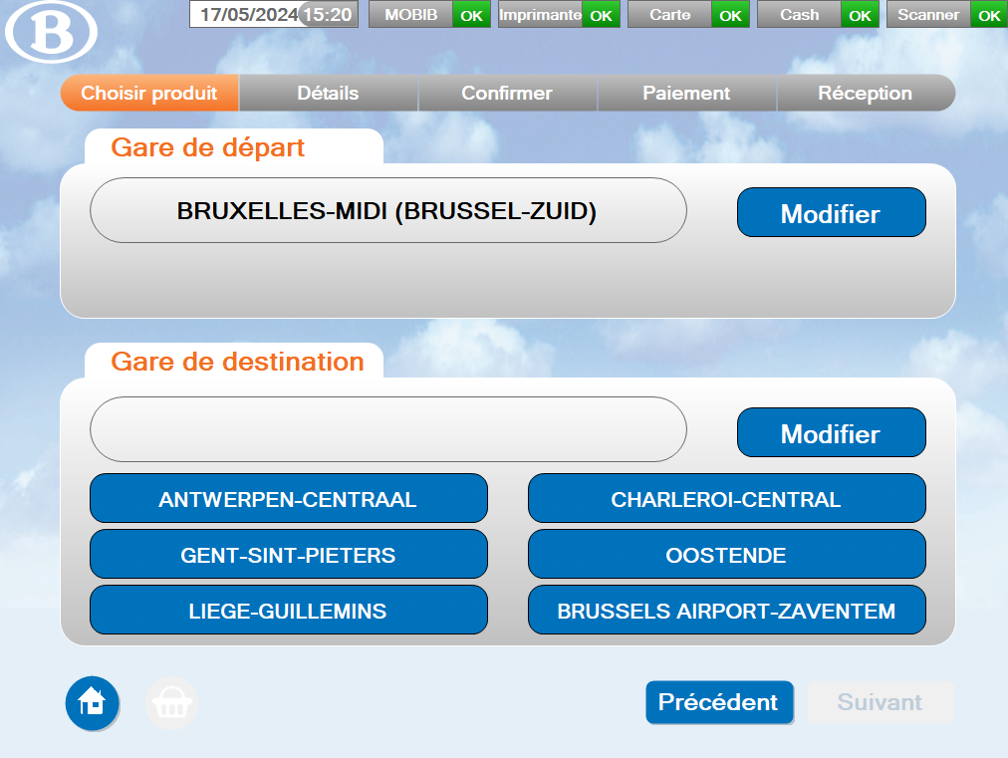
J’appuie sur ma gare de départ déjà sélectionnée.

Slide 38
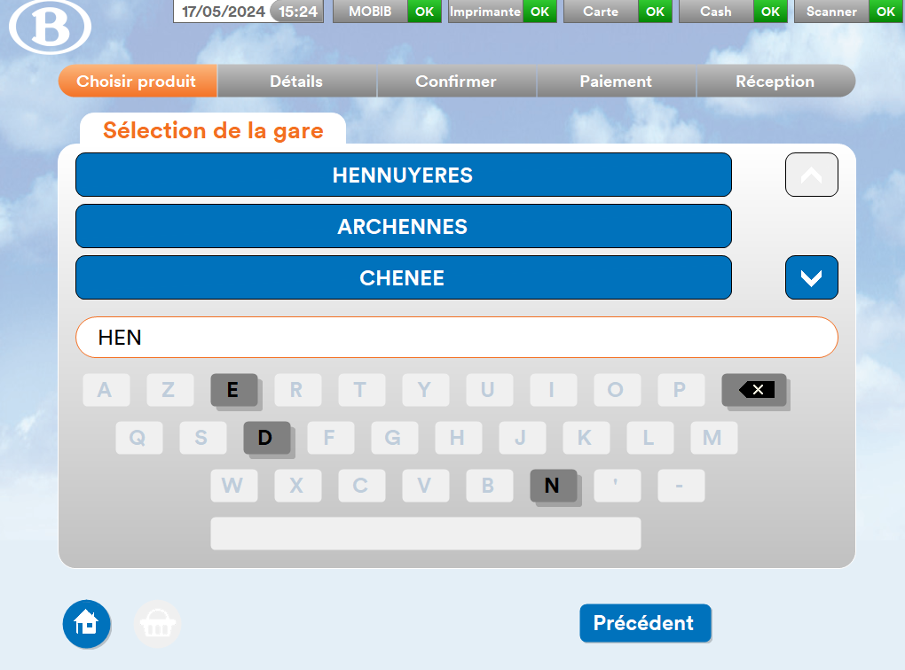
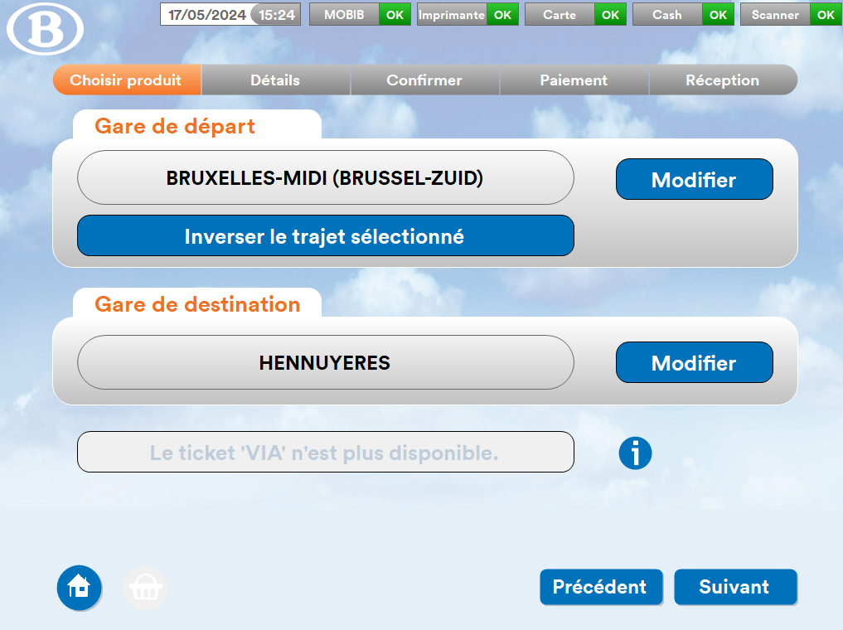

J’écris le nom de ma gare d’arrivée et j’appuie sur suivant.

Slide 39
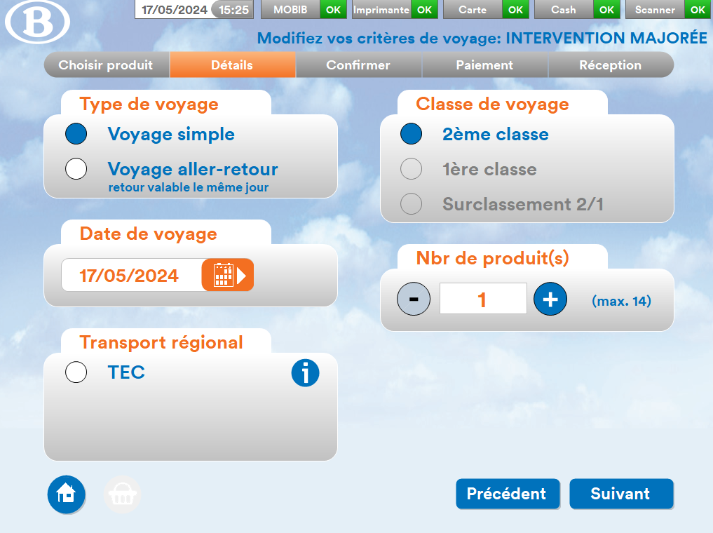
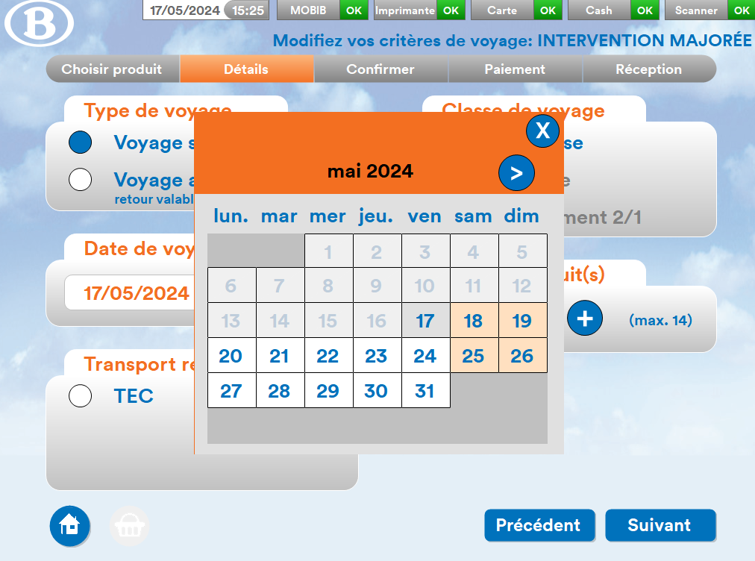

Je choisis
un voyage simple ou un voyage aller-retour;
la date;
le nombre de voyageurs;
la classe de mon voyage.

Slide 40
J’appuie sur “Suivant” puis j’appuie sur “Payer”.

Slide 41
Je vois le prix de mon billet de train sur l’écran.

Slide 42
Je paie mon billet de train à l’automate.

Slide 43
Paiement réussi !
Un ticket de caisse est imprimé
en plus de mon billet de train.

Slide 44
Je récupère mon billet de train et mon ticket de caisse à l’automate.
Billet
Ticket de caisse

Slide 45
Je vais sur le quai

Slide 46
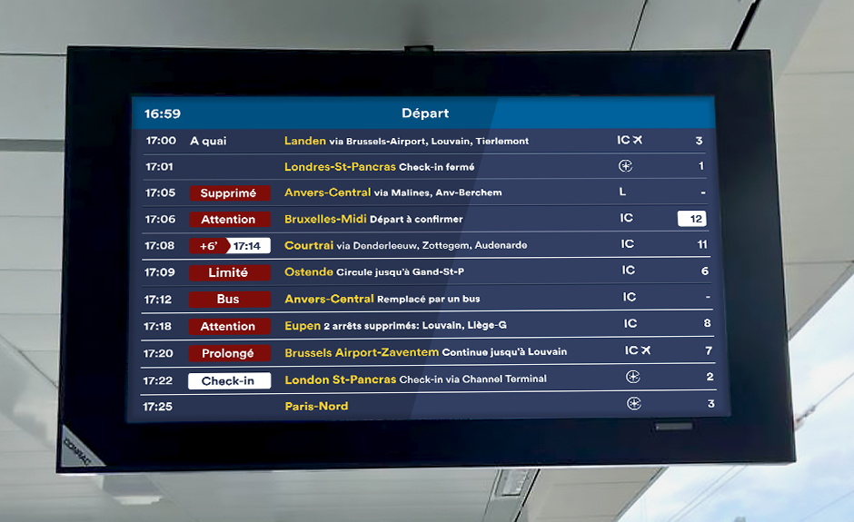
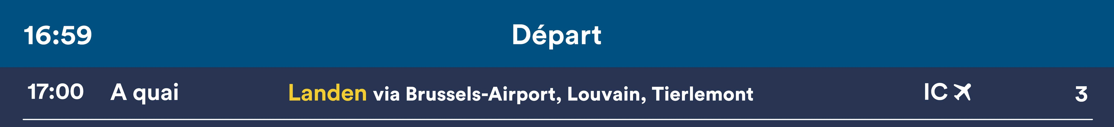
Je regarde l’écran d’affichage des trains.
Par exemple:
Direction du train
Numéro du quai

Slide 47
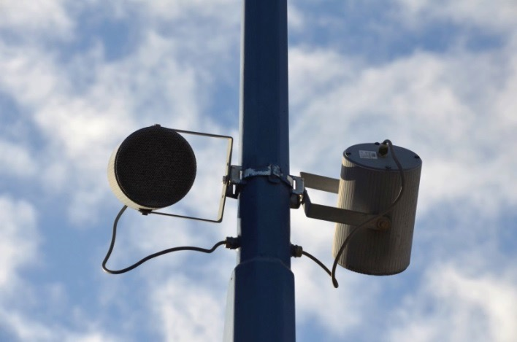

J’écoute l’annonce par haut-parleur.
Le train à destination de Bruxelles-Midi
entre en gare voie 21.

Slide 48
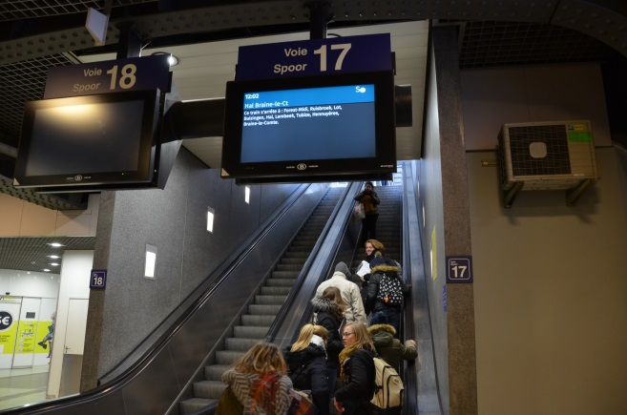
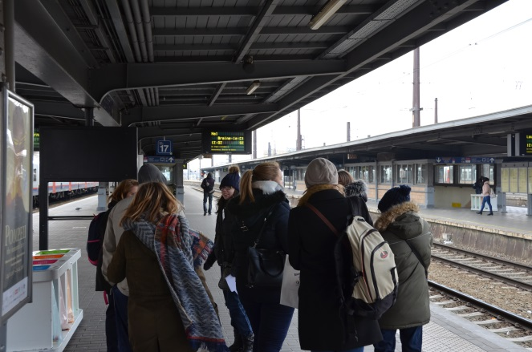
Je vais sur le quai.
Je me dirige vers le quai avant l’arrivée du train.

Slide 49
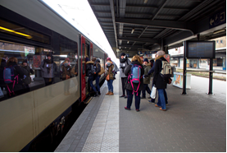
Mon train est à quai.
Je peux monter dans le train.

Slide 50
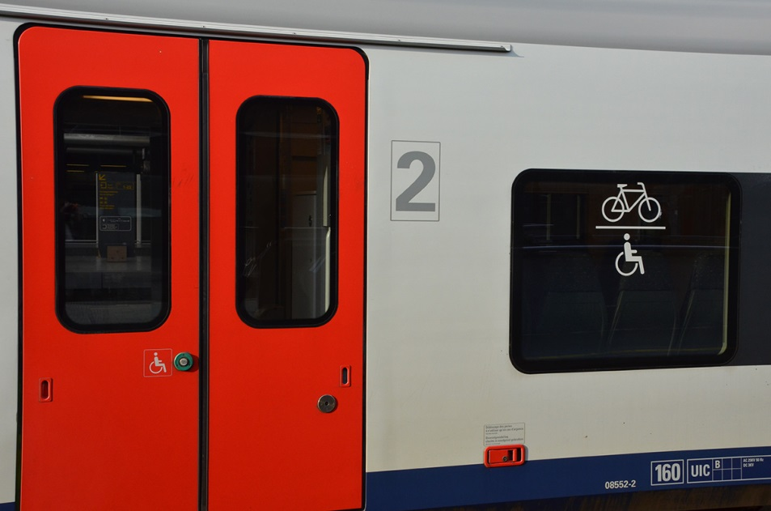
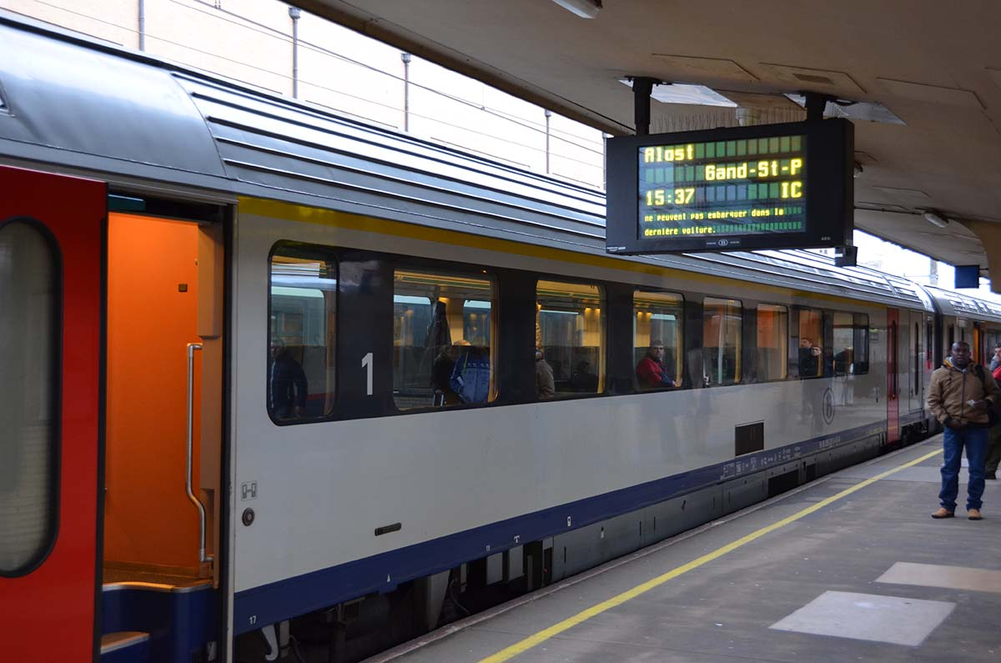
Quand le train est à l’arrêt, j’appuie sur le bouton d’ouverture des portes, je monte dans le train.

Slide 51
Un changement d’heure est indiqué en rouge.
Mon train arrive 6 minutes plus tard.
17:08
17:14

Slide 52
Un changement de train est indiqué en rouge.
Mon train est supprimé.
J’écoute l’annonce qui indique quel train je peux prendre à la place.

Slide 53
Un changement de quai est indiqué sur fond blanc.
Le quai où arrive mon train a changé.
J’écoute l’annonce qui dit à quel quai arrive mon train.
Changement de quai.

Slide 54
Je monte dans le train

Slide 55
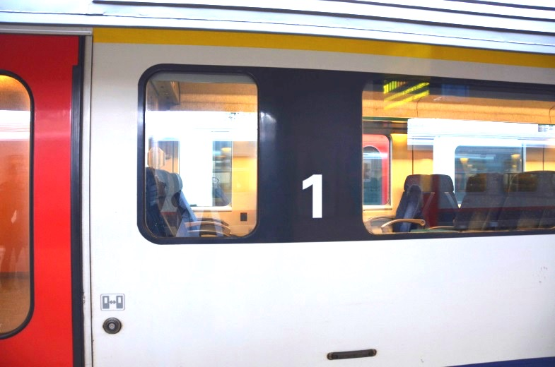



Je monte dans le train
Je regarde le numéro écrit sur la voiture du train.
Je monte en 2e classe quand mon billet est de 2e classe.
Je monte en 1re classe quand mon billet est de 1re classe.
première classe
deuxième classe

Slide 56
Je suis dans le train et je fais attention aux arrêts.

Slide 57



Je fais attention aux arrêts et j’écoute les annonces sonores.
Je regarde
l’écran d’affichage.
Je regarde le trajet
sur l’application
de mon téléphone
ou sur mon guide.
Je regarde les arrêts
dans mon guide.
C’est expliqué
à la page suivante.

Slide 58
Comment je fais pour suivre les arrêts de mon trajet si je ne sais pas bien lire?
Quand j’apprends à voyager,
je peux utiliser une méthode facile
pour suivre les arrêts et
savoir où je dois descendre.
Sur la page suivante, je mets le nombre de boules
correspondant au nombre d’arrêts.
Chaque arrêt est une boule.
Je peux ainsi les suivre durant mon voyage.
Si je sais lire un peu,
je peux aussi écrire le nom des arrêts.
Si j’ai une gare de correspondance,
je fais la même chose pour le trajet de correspondance.

Slide 59

Les arrêts de mon trajet ALLER
1 2 3 4 5
gare de destination:
gare de départ:
Le nombre de boules grises correspond au nombre d’arrêts.

Slide 60
Les arrêts de mon trajet RETOUR
1 2 3 4 5
gare de départ:
gare de destination :
Le nombre de boules grises correspond au nombre d’arrêts.

Slide 61
Les arrêts de mon trajet si j’ai une correspondance
gare de départ:
1 2 3
gare de correspondance :
Heure:
Quai:
Direction:
1 2 3
gare de destination:

Slide 62

J’arrive à la gare de destination et je descends du train

Slide 63
Je suis arrivé à destination.
J’indique le nom
de ma gare de destination.
J’ajoute ici la photo de ma gare d’arrivée
en regardant sur internet ou en ajoutant la photo
que j’ai prise.

Slide 64


Quand le train est à l’arrêt, j’appuie sur le bouton d’ouverture des portes et je descends du train.

Slide 65

Je sors de la gare

Slide 66


Je sors de la gare en suivant les flèches.
Sortie

Slide 67
Je suis bien arrivé !
☺

Slide 68
Une carte pour demander de l’aide

Slide 69
Si c’est difficile pour moi de demander de l’aide,
j’utilise ma carte.
Le personnel SNCB connaît cette carte.
Je peux l’imprimer au format que je veux.
C’est plus facile pour demander de l’aide.
En montrant cette carte, on va m’aider.

Slide 70

Aller
Pouvez-vous m’aider?
Personne de soutien
Prénom
Téléphone
Je vais à : ………………………
(gare d’arrivée)
(heure de départ)
Heure :………….………….……
Quai : …………………..……….
(quai prévu)
Direction : …………………...….
(direction du train)
Ceci est un support pour demander de l’aide. Ce n’est pas un titre de transport valable ni une carte de réduction.

Slide 71
Retour
Pouvez-vous m’aider?
Personne de soutien
Prénom
Téléphone
Je vais à: ………………………..
(gare d’arrivée)
Heure : …………………….......
(heure de départ)
Quai : ………………..……….…
(quai prévu)
Direction:………………………..
(direction du train)
Ceci est un support pour demander de l’aide. Ce n’est pas un titre de transport valable ni une carte de réduction.

Slide 72
En cas d’imprévu, de difficulté ou d’insécurité
Les personnes de la SNCB vont m’aider

Slide 73

Dans la gare
Le personnel dans la gare peut m’ informer et me guider.

Slide 74


Sur le quai
Si je n’ai pas bien compris une information,
je demande à l’accompagnateur de train.
J’utilise ma carte d’aide.

Slide 75

A bord du train
L’accompagnateur peut m’informer
si je ne sais pas à quel arrêt
je dois descendre.
Si je me suis trompé de train,
il va me dire ce que je dois faire.
Il me donne un formulaire
que je garde
pour monter dans le bon train.

Slide 76


Partout durant mon voyage pour ma sécurité
Les équipes de Securail
et de la police
sont là pour ma sécurité.
Si je me sens en danger,
ils m’aideront.

Slide 77



Par téléphone
Quand il n’y a personne dans la gare
pour m’aider.
Je téléphone à l’assistance SNCB.
Ils m’aideront à distance.
Je suis perdu,
Je ne sais pas quoi faire.
02 607 30 10
C’est difficile pour moi
d’acheter un billet
à l’automate.

Slide 78
Bon voyage

